Slide 1


利用不确定性修正域自适应中的伪标签
汇报人：贾孝良
导 师：赵荣昌
2022 / 05 / 19

Slide 2


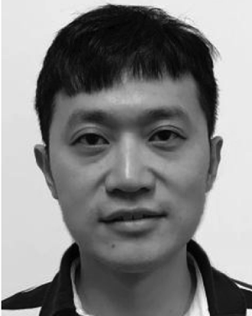
作者相关信息
郑哲东：
目前是新加坡国立大学，计算机学院博士后，引用达1682次。
2021年获得悉尼科技大学博士学位。
2016年获得复旦大学学士学位。
研究兴趣包括用于图像检索的鲁棒学习、用于数据增强的生成学习和无监督域适应
杨易：
2015年加入悉尼科技大学，教授，引用达13212次。
2010年获得浙江大学计算机科学博士学位。
研究兴趣包括机器学习及其在多媒体内容分析和计算机视觉中的应用，例如多媒体索引和检索。
Rectifying pseudo label learning via uncertainty estimation for domain adaptive semantic segmentation. IJCV2021
知行合一、经世致用
自强不息 厚德载物
Tsinghua University of China
Central South University

Slide 3
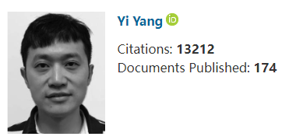
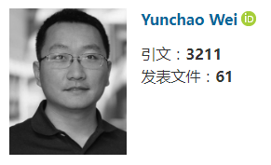
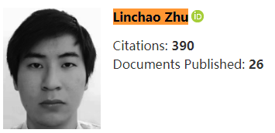
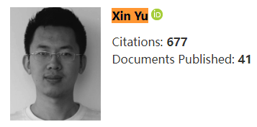
作者相关信息
悉尼科技大学ReLER实验室
2020年成果：
4篇 NeurIPS 2020
2篇 ACMMM 2020
8篇 ECCV 2020
2篇 IJCAI 2020
16篇 CVPR 2020
Rectifying pseudo label learning via uncertainty estimation for domain adaptive semantic segmentation. IJCV2021
知行合一、经世致用
自强不息 厚德载物
Tsinghua University of China
Central South University

Slide 4
论文基本信息
IJCV 2021
下载链接：http://arxiv.org/pdf/2103.07531
关键词：
Rectifying pseudo label learning via uncertainty estimation for domain adaptive semantic segmentation
Rectifying pseudo label learning via uncertainty estimation for domain adaptive semantic segmentation. IJCV2021
知行合一、经世致用
自强不息 厚德载物
Tsinghua University of China
Central South University

Slide 5
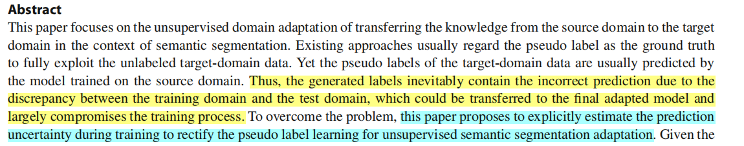
摘要
问题：领域迁移问题中错误的伪标签(Pseudo Label)的问题。
研究方法：估计训练过程中的预测不确定性，以纠正无监督语义分割自适应的伪标签学习。
性能：
（1）方法根据预测方差动态设置不同的置信阈值
（2）对噪声伪标签学习进行校正
（3）比传统的伪标签学习取得了显著的改进，在所有三个基准上都产生了具有竞争力的性能。
Rectifying pseudo label learning via uncertainty estimation for domain adaptive semantic segmentation. IJCV2021
知行合一、经世致用
自强不息 厚德载物
Tsinghua University of China
Central South University

Slide 6
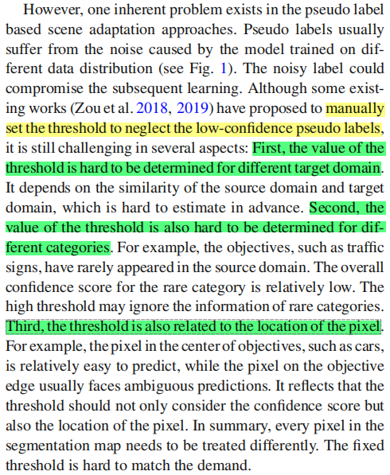
背景
目前方法：手动设置阈值过滤低置信度为标签样本。
存在缺陷：
(1) 对于不同的目标域，很难确定阈值。它取决于源域和目标域的相似性，这很难预先估计。
(2) 其次，对于不同类别的阈值也很难确定。例如，这些目标，如交通标志，很少出现在源域中。对这个罕见类别的总体信心得分相对较低。高阈值可能会忽略稀有类别的信息。
(3) 第三，阈值也与像素的位置有关。例如，目标中心的像素，如汽车，相对容易预测，而目标边缘的像素通常面临模糊的预测。这反映了阈值不仅应该考虑置信度得分，还应该考虑像素的位置。
Rectifying pseudo label learning via uncertainty estimation for domain adaptive semantic segmentation. IJCV2021
知行合一、经世致用
自强不息 厚德载物
Tsinghua University of China
Central South University

Slide 7
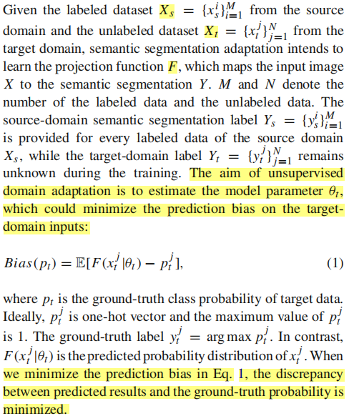
方法——问题定义
问题定义：
最小化预测和真实标签之间的偏差。
Rectifying pseudo label learning via uncertainty estimation for domain adaptive semantic segmentation. IJCV2021
知行合一、经世致用
自强不息 厚德载物
Tsinghua University of China
Central South University

Slide 8
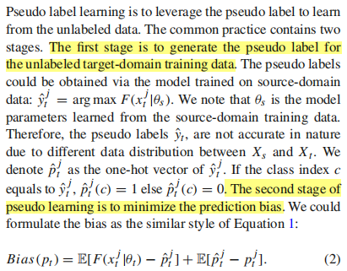


方法——为标签学习讨论
伪标签学习两阶段：
第一阶段是为未标记的目标域训练数据生成伪标签。
第二阶段是最小化预测偏差。
第一项是预测与伪标签之间的差值，第二项是伪标签与地面真值标签之间的误差
Rectifying pseudo label learning via uncertainty estimation for domain adaptive semantic segmentation. IJCV2021
知行合一、经世致用
自强不息 厚德载物
Tsinghua University of China
Central South University

Slide 9
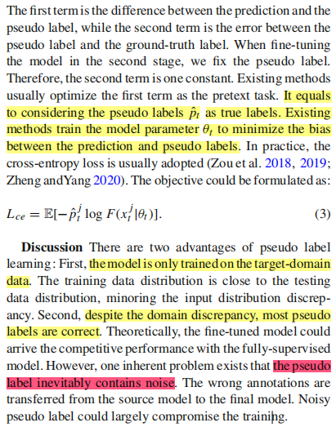
方法——为标签学习讨论
现有方法损失：
将伪标签作为真实标签。
伪标签学习优点：
（1）模型只对目标域数据进行训练。
（2）尽管存在领域差异，但大多数伪标签都是正确的。
缺点：
伪标签不可避免地包含噪声。
本文对目标函数进行了修正！
Rectifying pseudo label learning via uncertainty estimation for domain adaptive semantic segmentation. IJCV2021
知行合一、经世致用
自强不息 厚德载物
Tsinghua University of China
Central South University

Slide 10
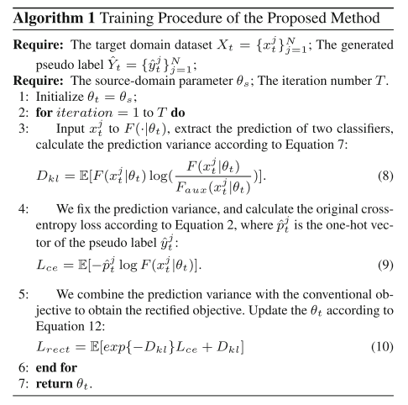


方法——为标签学习讨论
算法分三步：
第一步：计算预测方差
第二步：计算交叉熵损失（伪标签学习目标损失）
第三步：根据预测方差和交叉熵损失计算目标损失
Rectifying pseudo label learning via uncertainty estimation for domain adaptive semantic segmentation. IJCV2021
知行合一、经世致用
自强不息 厚德载物
Tsinghua University of China
Central South University

Slide 11
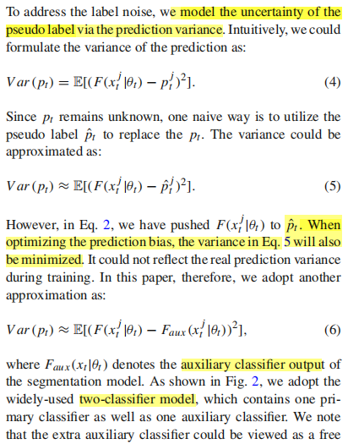
方法——不确定性估计
利用方差估计伪标签不确定性：
伪标签替代未知的真实标签：
辅助分类器代替伪标签：
Rectifying pseudo label learning via uncertainty estimation for domain adaptive semantic segmentation. IJCV2021
知行合一、经世致用
自强不息 厚德载物
Tsinghua University of China
Central South University

Slide 12
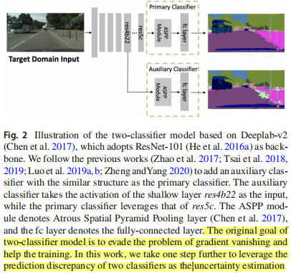
方法——不确定性估计
双分类器模型的原始目标：避免梯度消失的问题。
在这项工作中，利用两个分类器的预测差异作为不确定性估计
Rectifying pseudo label learning via uncertainty estimation for domain adaptive semantic segmentation. IJCV2021
知行合一、经世致用
自强不息 厚德载物
Tsinghua University of China
Central South University

Slide 13
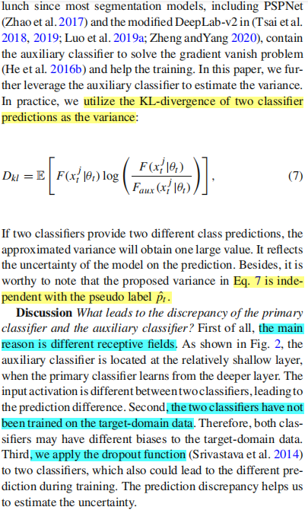
方法——不确定性估计
是什么导致了主分类器和辅助分类器的差异？
（1）主要的原因是不同的接受域。如图2所示，当主分类器从较深的层学习时，辅助分类器位于相对较浅的层。两个分类器之间的输入激活程度不同，导致了预测结果的差异。
（2）这两个分类器还没有对目标域数据进行训练。因此，两种分类器可能对目标域数据可能有不同的偏差。
（3）将辍学函数(Srivastavaetal.2014)应用于两个分类器，这也可能导致在训练过程中出现不同的预测。
结论：预测的差异可以帮助我们估计不确定性。
Rectifying pseudo label learning via uncertainty estimation for domain adaptive semantic segmentation. IJCV2021
知行合一、经世致用
自强不息 厚德载物
Tsinghua University of China
Central South University

Slide 14
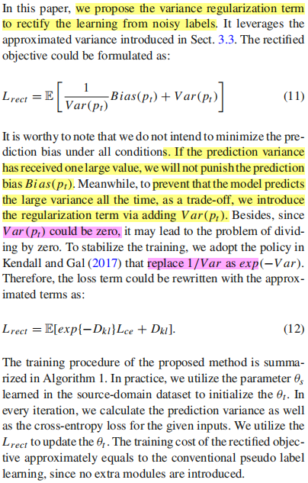

方法——方差正则化
初步设计的损失：
为了训练稳定：
Rectifying pseudo label learning via uncertainty estimation for domain adaptive semantic segmentation. IJCV2021
知行合一、经世致用
自强不息 厚德载物
Tsinghua University of China
Central South University

Slide 15
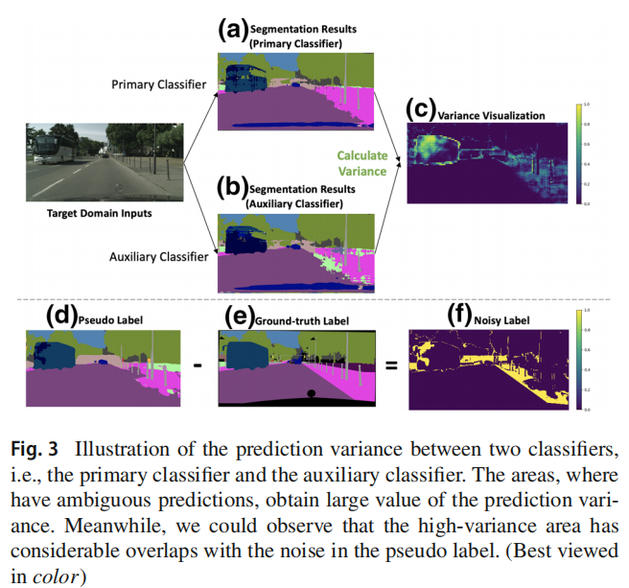
方法——方差正则化
噪声通常存在于方差较高的区域。
建议的修正损失为不同的区域分配了不同的阈值。
例如，对于具有相干预测的位置，方差正则化驱动模型信任伪标签。对于预测不明确的区域，方差正则化驱动模型忽略伪标签。
与现有的为所有训练样本设置统一阈值的工作不同，所提出的伪标签可以为每个像素提供更准确和自适应的阈值
Rectifying pseudo label learning via uncertainty estimation for domain adaptive semantic segmentation. IJCV2021
知行合一、经世致用
自强不息 厚德载物
Tsinghua University of China
Central South University

Slide 16
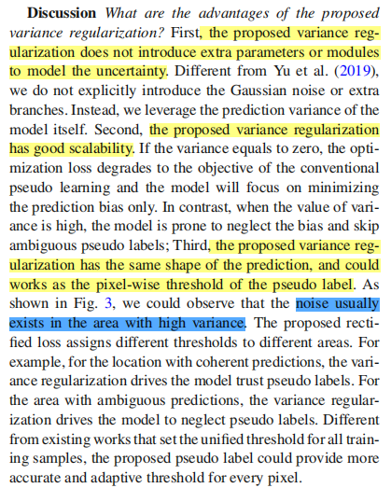
方法——方差正则化
方差正则化的优点
（1）没有引入额外的参数或模块来建模不确定性。没有引入高斯噪声或额外分支。相反，利用了模型本身的预测方差。
（2）具有良好的可扩展性。当方差为零时，优化损失将降至传统伪学习的目标，模型将只关注最小化预测偏差。而当方差值较高时，模型容易忽略偏差，跳过模糊的伪标签；
（3）具有相同的预测形状，可以作为伪标签的像素级阈值。
Rectifying pseudo label learning via uncertainty estimation for domain adaptive semantic segmentation. IJCV2021
知行合一、经世致用
自强不息 厚德载物
Tsinghua University of China
Central South University

Slide 17
贡献
第一个尝试利用不确定性估计，并使自动阈值从有噪声的伪标签中学习。这与大多数现有的直接使用噪声伪标签或手动设置置信阈值的领域自适应方法形成了对比。
在不引入额外的参数或模块的情况下，我们将不确定性表示为预测方差。具体地说，我们引入了一个新的正则化项，方差正则化，它是兼容的标准交叉熵损失。方差正则化作为自动阈值，并对有噪声的伪标签的学习进行校正。
我们在两个合成到真实的基准和一个跨城市的基准上验证了所提出的方法。与传统的伪标签学习相比，该方法取得了显著的改进，与现有方法相比，其性能比较良好。
Rectifying pseudo label learning via uncertainty estimation for domain adaptive semantic segmentation. IJCV2021
知行合一、经世致用
自强不息 厚德载物
Tsinghua University of China
Central South University

Slide 18
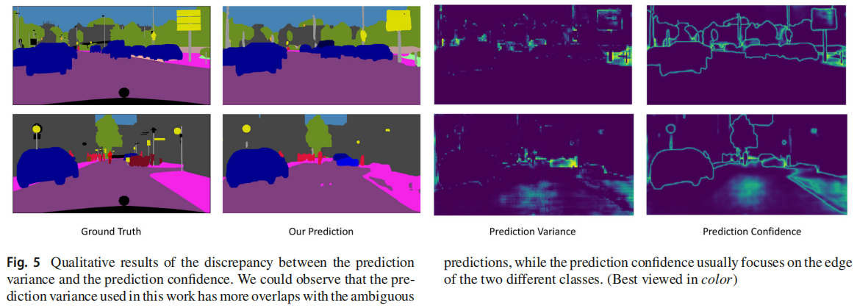
讨论
原来的取阈值，是基于confidence，这里为什么不用confidece？
（1）uncertainty 本质是 prediction variance，和错误pseudo label的区域有更明显的overlapping
（2）对于一些segmentation里面占得面积小的类别有奇效，传统方法设置confidence一刀切，数量小的类别吃亏
Rectifying pseudo label learning via uncertainty estimation for domain adaptive semantic segmentation. IJCV2021
知行合一、经世致用
自强不息 厚德载物
Tsinghua University of China
Central South University

Slide 19

谢 谢 大 家
THANKS FOR ALL
汇报人：贾孝良
2022 / 05 / 19

